Slide 1
Установка Windows 10 и настройка
Простой официальный метод установки и оптимизации операционной системы

Slide 2
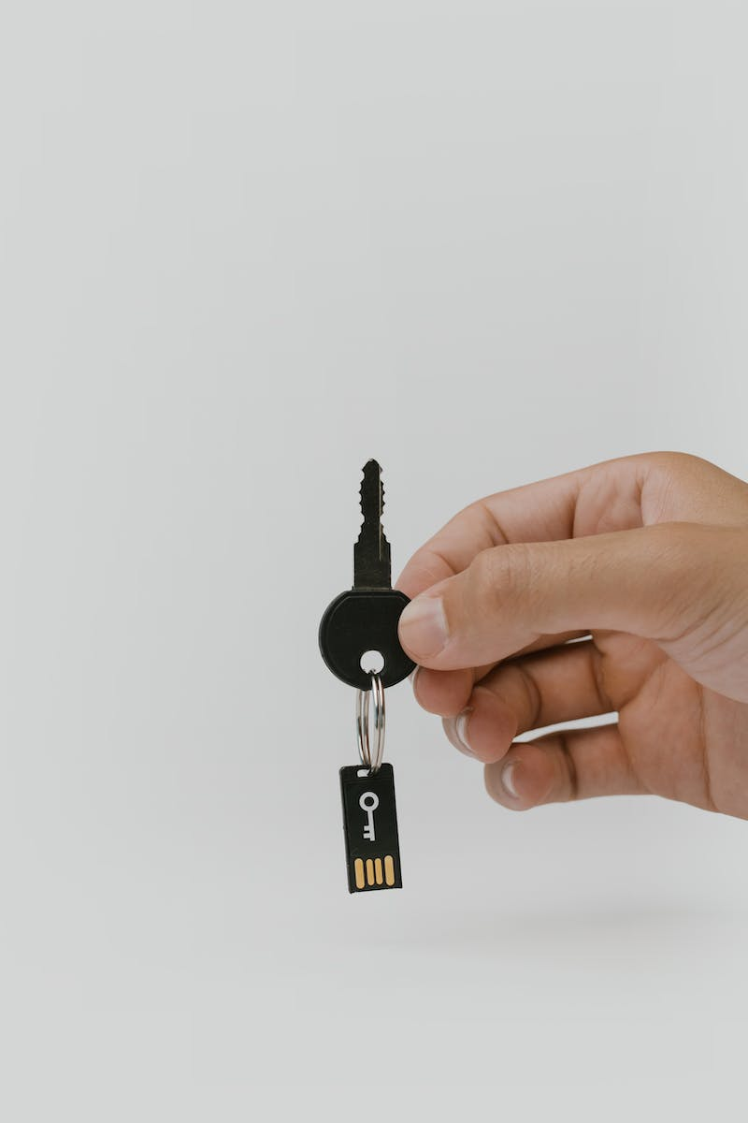
Подготовка установочного носителя
• Найдите флешку минимум на 8 гигабайт
• Скачайте утилиту Media Creation Tool с официального сайта Windows
• Создайте установочный носитель на флешке
• Подключите флешку и установите ее как первичный загрузочный диск в BIOS
Photo by Pexels

Slide 3
Установка Windows 10
• Выберите версию Windows и примите условия лицензии
• Отформатируйте и удалите все диски для чистой установки
• Установите Windows на новый диск
• Выберите регион и раскладку клавиатуры
Photo by Pexels

Slide 4
Настройка Windows 10
• Не подключайте Wi-Fi при первом запуске
• Подключитесь к Wi-Fi и установите необходимые драйвера и обновления
• Удалите ненужные приложения и службы
• Отключите автоматические обновления и слежку от Microsoft
Photo by Pexels

Slide 5
Оптимизация и дополнительные рекомендации
• Подключитесь к интернету и установите актуальные драйвера Intel
• Перезагружайте систему и проверяйте обновления
• Настройте систему по своим предпочтениям
• Пользуйтесь самой свежей и чистой версией Windows 10
Photo by Pexels

